Slide 1

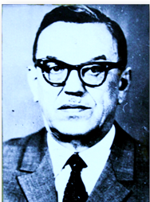
ПРОФЕССОРА ПОЛИТЕХА
Рабинович
Авраам Нахимович
(25.10.1906 – 08.10.1977)
ПРОФЕССОР ПО КАФЕДРЕ МЕТАЛЛОРЕЖУЩИХ СТАНКОВ
К 120 - ЛЕТИЮ СО ДНЯ РОЖДЕНИЯ

Slide 2
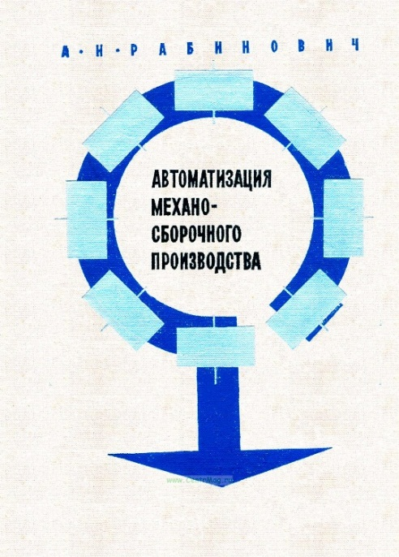

Авраам Нахимович Рабинович — выдающийся советский учёный в области автоматизации машиностроения.
Он заложил основы теории автоматизации сборки. Предложенные ученым типовые способы сборки узлов и их теоретическое обоснование используются в конструкциях большинства современных сборочных роботов и многих технических автоматов, их описания и расчеты вошли во все учебники по автоматизации сборочных процессов. Ученый создавал конкретные устройства: транспортно-загрузочные, ориентирующие, сборочные, контрольно-измерительные, а также разрабатывал методы неразрушающего контроля качества изделий и измерения линейных размеров.
Рабинович, А. Н. Механизация и автоматизация сборочных работ в машиностроении и приборостроении / А. Н. Рабинович. - 2-е изд., перераб. и доп. - Москва : Машиностроение, 1964. - 283 с.
Рабинович, А. Н. Автоматизация механосборочного производства : учебник / А. Н. Рабинович. - Изд. 2-е, испр. и доп. - Киев : Вища шк., 1969. - 542 с.

Slide 3

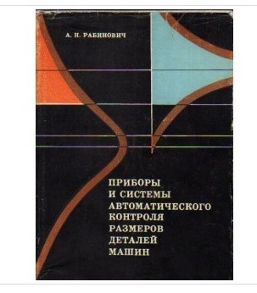

Рабинович, А. Н. Приборы и системы автоматического контроля размеров деталей машин / А. Н. Рабинович. - Киев : Технiка, 1970. - 396 с.
Рабинович, А. Н. Автоматизация загрузки и разгрузки металлообрабатывающего оборудования / А. Н. Рабинович, В. С. Матвейчук, О. Б. Штанков. - М. ; Киев : Машгиз, 1963. - 116 с.
Рабинович, А. Н. Комплексная механизация и автоматизация производственных процессов в машиностроении и приборостроении / А. Н. Рабинович. - Киев : Гос. изд-во техн. лит. УССР, 1961. - 535 с.

Slide 4
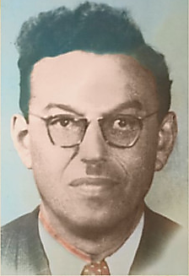
Авраам Нахимович Рабинович в 1929 году окончил Киевский индустриальный институт и начал производственную деятельность на Киевском машиностроительном заводе «Большевик» в качестве начальника бюро изобретательства и рационализации.
В 1934 году защитил кандидатскую диссертацию и стал работать доцентом кафедры холодной обработки металлов Киевского индустриального института.
В 1935 году был назначен заведующим кафедрой станкостроения этого института.
В 1939 году, в возрасте 33 лет, защитил докторскую диссертацию и стал профессором.
Диссертация была посвящена динамическому расчёту узлов металлорежущих станков и была первой в стране работой по данной тематике.

Slide 5
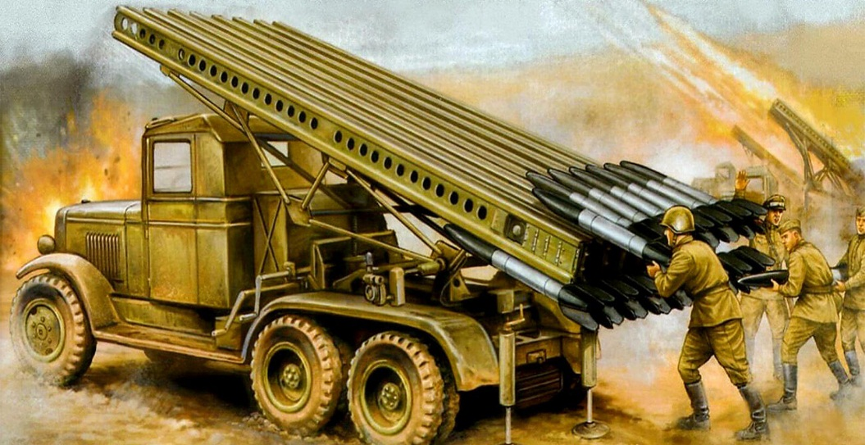
В начале войны, после эвакуации из Киева, А. Н. Рабинович работал в Сталинградском механическом институте. Как научный консультант Наркомата танковой промышленности он участвовал в разработке и внедрении целого ряда технических решений:
Уширитель гусеницы, натяжное приспособление и корпус коробки передач танка Т-34 — расчёты и конструкции для Сталинградского тракторного завода;
Легендарная Катюша
Приспособления для обработки деталей танка Т-34 — для Уральского завода тяжёлого машиностроения (Уралмашзавод);
Универсальное приспособление для фрезерования резьбы на токарных станках — для Челябинского завода тяжёлого машиностроения;
Расчёты конического разрезного кольца к орудию — для завода «Баррикады» (Сталинград);
Разработки для завода «Компрессор» — основного производителя пусковых установок реактивной артиллерии «Катюша» (около 75% установок выпущено этим предприятием).

Slide 6

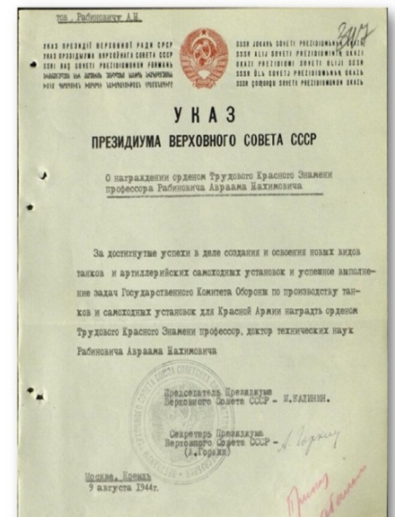
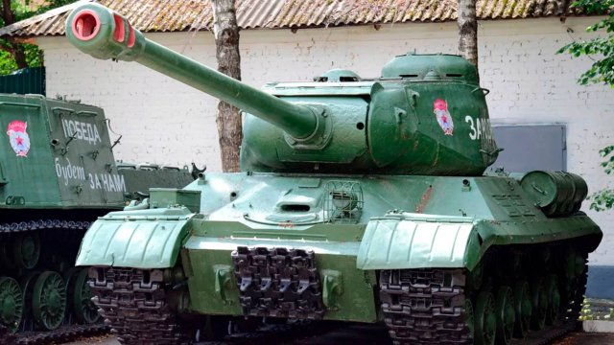
Отдельно следует отметить личный вклад профессора А.Н. Рабиновича в освоение Кировским заводом выпуска тяжелого танка ИС («Иосиф Сталин»). Советский тяжелый танк ИС являлся самым мощным и наиболее тяжело бронированным серийным танком Великой Отечественной войны – в то время сильнейшим танком в мире. Указом Президиума Верховного Совета СССР от 9 августа 1944 года «За достигнутые успехи в деле создания и освоения новых видов танков и артиллерийских самоходных установок для Красной Армии» профессор А.Н. Рабинович был награжден орденом Трудового Красного Знамени.
Из воспоминаний А.Н. Рабиновича: «…вот вышел наш ИС и открыл огонь по «Тигру» … И тут я сам увидел, как ИС буквально вдребезги разбил его…»

Slide 7
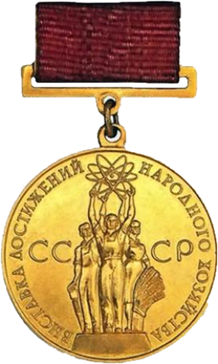
В результате деятельности А. Н. Рабиновича и созданной им научной школы в производство было внедрено 150 образцов различных автоматических устройств на предприятиях страны. Многие из них экспонировались на ВДНХ СССР, а также за рубежом — в Нью-Йорке, Марселе, Токио, Лейпциге, Праге, Загребе, где неоднократно отмечались медалями и дипломами.
Часть изобретений Рабиновича была запатентована за рубежом, а его книги по проблемам автоматизации переведены на семь иностранных языков. Этот вклад в укрепление связи науки и производства был высоко оценен.
В 1961 году А. Н. Рабинович был награжден золотой медалью ВДНХ СССР.

Slide 8
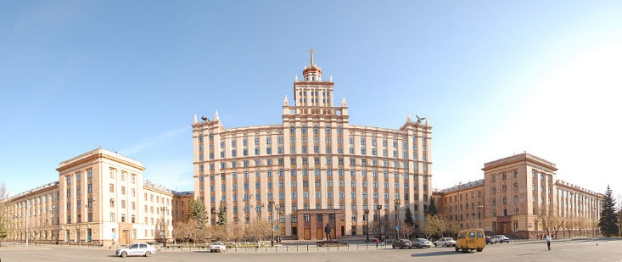
В годы войны в Челябинске был создан крупнейший в стране комплекс по производству танков Танкоград, в состав которого входили 4 предприятия:
Кировский завод, Харьковский моторный завод, Челябинский и Сталинградский тракторные заводы.
После победы СССР в Сталинградской битве Сталинградский механический институт, бывший здесь же в эвакуации, должен был вернуться обратно, и решено было создать в Челябинске собственную кузницу рабочих и научных кадров - Южно-Уральский государственный университет (в 1943 – Челябинский механико – машиностроительный институт).
Важную роль в становлении вуза сыграл заместитель директора по научной и учебной работе Авраам Нахимович Рабинович.

Slide 9

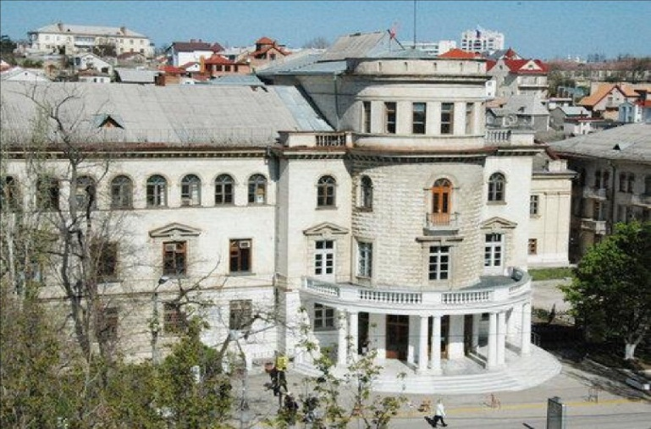
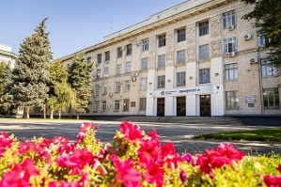
В 1963 г. ученый работал в Севастопольском приборостроительном институте, где основал кафедру «Приборных систем и автоматизации технологических процессов, а также «Приборостроение» и «Технологии машиностроения».
В 1970 году А. Н. Рабинович вернулся в Волгоградский политехнический институт, работал на должности заведующего кафедрой автоматизации производственных процессов.

Slide 10
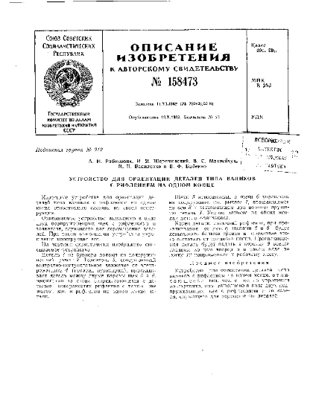
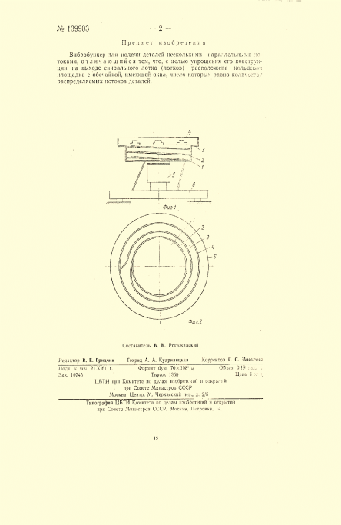
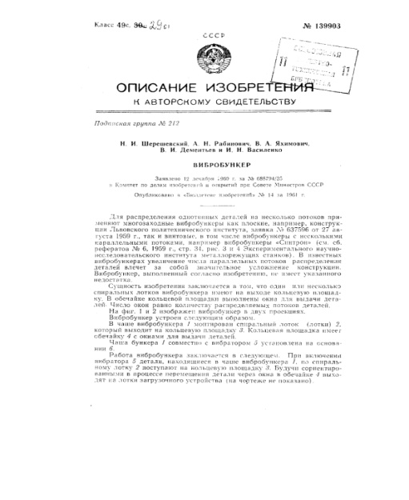
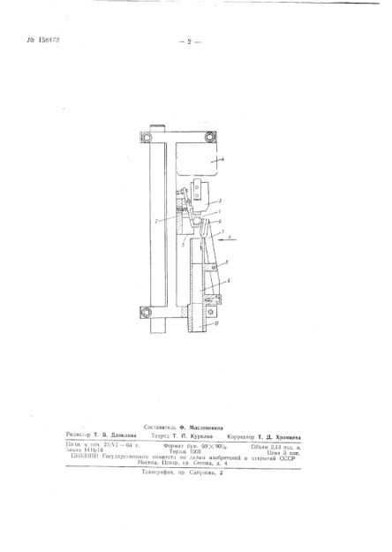
Разработки А.Н. Рабиновича не только обогатили теорию автоматизации, но и активно внедрялись в промышленность.
Авторское свидетельство №158473 «Устройство для ориентации деталей типа валиков с рифлением на одном конце» (1963 год). Соавторами выступили И.И. Шерешевский, И.Н. Василенко, В.С. Матвейчук, В.Ф. Бабенко.
Авторское свидетельство №139903 «Вибробункер» (1961) Автор(ы) Рабинович А. Н, Василенко И. Н., Дементьев В. И, Шерешевский Н. И., Яхимович В. А.

Slide 11



Журнальные статьи профессора А. Н. Рабиновича из фонда
читального зала периодических изданий (В - 204)
Рабинович, А.Н. К вопросу о методике измерения радиальных сил поршневого кольца / А.Н. Рабинович, З.Г. Емец // Автомобильная промышленность. - 1971. - N3. - C. 8-10.
Рабинович, А.Н. Основные проблемы механизации и автоматизации сборки / А.Н. Рабинович // Вестник машиностроения. - 1962. - № 3. - C. 55-62.

Slide 12





Рабинович, А.Н. Пульсаторный пневмопривод вибрационных загрузочных устройств / А.Н. Рабинович, Б.Ф. Кобылюх // Машиностроитель. - 1961. - № 4. - C. 13-15.
Рабинович, А.Н. Принципы и некоторые типовые решения механизации и автоматизации сборочных процессов / А.Н. Рабинович // Машиностроитель. - 1962. - № 3. - C. 14-17.
Рабинович, А.Н. Вопросы автоматизации процессов умственного труда в машиностроении / А.Н. Рабинович // Механизация и автоматизация производства. - 1969. - № 12. - C. 44-47.

Slide 13


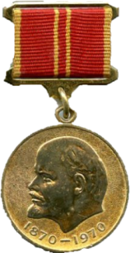
Видный учёный в области машиностроения, педагог и организатор науки, А. Н. Рабинович был отмечен наградами: два ордена Трудового Красного Знамени (1944 и 1961), орденом «Знак почета» (1944), медалями, в том числе «За доблестный труд» (1970).
Под руководством профессора защищено 110 кандидатский и 10 докторских диссертаций.
Ученым опубликовано около 300 научных работ, в том числе 35 монографий и учебников.
Авраам Нахимович Рабинович стал инициатором создания в вузах страны новой специальности «Автоматизация и комплексная механизация машиностроения» (0636). Для неё он разработал учебный план, программы дисциплин, написал учебники и учебные пособия.

